Slide 1
Модели и инструменты оценки ВИЧ для концентрированных эпидемий
ВИЧ-оценки, ВЕЦА, 17-21 февраля 2025
Анна Якусик
Данные для воздействия, Глобальный центр, ЮНЭЙДС

Slide 2
Концентрированные эпидемии в Spectrum: варианты моделей заболеваемости
Avenir Health
Выбор модели зависит от типа(ов) собранных данных наблюдения
Модель оценки заболеваемости среди взрослых
Необходимые данные*
Предоставляет оценки численности ключевых групп населения?
Пакет оценки и прогнозирования (EPP, Estimation and Projection Package) для концентрированных эпидемий
Распространенность в ключевых группах населения и среди беременных женщин, посещающих консультации по дородовому уходу: Эпиднадзор и IBBS; Рутинное тестирование в рамках дородового ухода; Оценка размера ключевых групп населения
Да
Эпидемиологический надзор и учет актов гражданского состояния (CSAVR, Case Surveillance and Vital Registration)
Новые (=первичные) диагнозы ВИЧ/СПИД; Смерти, связанные со СПИДом; CD4 при постановке первичного диагноза (по желанию)
Нет
*Все модели также используют данные о количестве взрослых, получающих АРТ, при этом охват АРТ снижает заболеваемость ВИЧ среди взрослых.

Slide 3
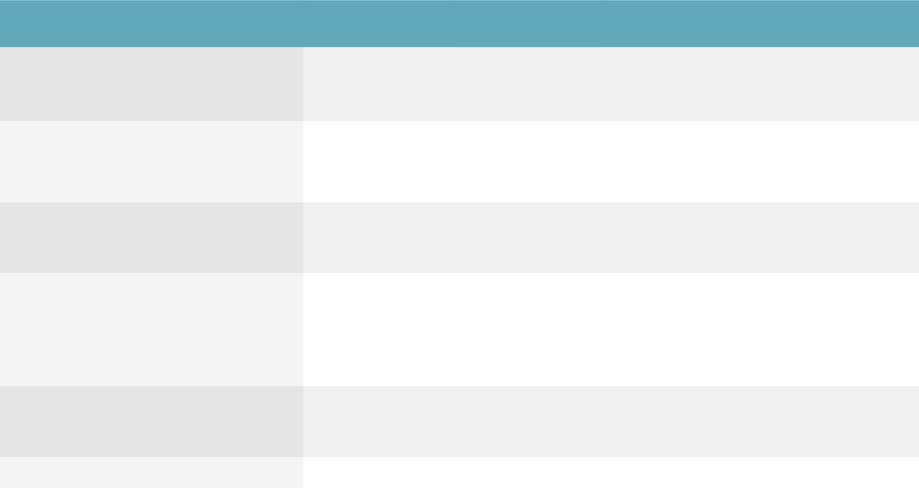
Модели оценки заболеваемости в Spectrum: раунд 2024 года
Модель заболеваемости
Количество стран
Распространенность ВИЧ (возраст 15–49 лет)
Регионы
Пакет оценки и прогнозирования (EPP), генерализованная эпидемия
38
1.7%
Азиатско-Тихоокеанский регион, Карибский бассейн, Восточная и южная Африка, Западная и центральная Африка
Пакет оценки и прогнозирования (EPP), концентрированная эпидемия
38
0.29%
Азиатско-Тихоокеанский регион, Карибский бассейн, Восточная Европа и Центральная Азия, Латинская Америка, Ближний Восток и Северная Африка, Западная и центральная Африка
Модель эпидемии СПИДа (AEM, AIDS Epidemic Model)
13
0.32%
Азиатско-Тихоокеанский регион
Эпидемиологический надзор и учет актов гражданского состояния (CSAVR); модель Европейского центра профилактики и контроля заболеваний (ECDC)
73
0.13%
Азиатско-Тихоокеанский регион, Карибский бассейн, Восточная Европа и Центральная Азия, Латинская Америка, Ближний Восток и Северная Африка, Западная и центральная Европа и Северная Америка
Другие
10
0.30%
Азиатско-Тихоокеанский регион, Восточная и южная Африка, Латинская Америка, Западная и центральная Европа и Северная Америка
ANNEX-2.pdf
Все модели
172
0.33%

Slide 4
Выбор модели заболеваемости: CSAVR или EPP?
Доступность данных
Долговременный мониторинг эпидемиологической ситуации и/или исследования распространенности
Достоверные национальные системы эпиднадзора и учета причин смертности
Пакет оценки и прогнозирования
(EPP)
Эпидемиологический надзор и учет жизненных событий (CSAVR)
Данные, собранные в течение трёх и более лет на трёх последовательных сайтов, включают результаты опросов и эпидемиологического надзора
Более 50 источников с данными опросов или эпидемиологического наблюдения за период свыше 10 лет, указывающие на конфликтную эпидемиологическую динамику
Прогнозируется постоянное увеличение заболеваемости
Предполагается всплеск, за которым последует спад
Предполагаются многогранные тенденции с рядом пиков
Менее трёх лет данных из опросов или эпидемиологического надзора, или менее трёх последовательных сайтов
EPP классическая или R-гибрид модель
R -гибрид модель
Простая логистическая модель
Двойная логистическая модель
Сплайн или R логистическая модель
Концентрированная: R-сплайн / R-гибрид / R-тренд модель
Генерализованная:R -гибрид модель
Руководство пользователя Spectrum (Spectrum Manual)

Slide 5
Данные, необходимые для прогноза уровня заболеваемости, полученные из EPP или CSAVR
EPP, концентрированная эпидемия:
Все основные ключевые группы населения учтены.
Наиболее важные ключевые группы населения оцениваются на основе:
Оценки численности населения страны.
Оценки процента мужчин в каждой группе населения.
Оценки продолжительности нахождения в группе населения (например, количество лет работы в секс-индустрии).
Наличие как минимум 3–4 точек данных о распространенности за период времени, включая самые последние данные за 2020 год и позже.
Наличие ≥ 4 точек данных о распространенности в рамках дородового ухода (сервисное наблюдение или рутинный эпиднадзор).
CSAVR:
Данные о смертности от ВИЧ/СПИДа и диагнозах за 8 лет (1990-2024 гг.).
Регистрация причин смерти, классифицированных Институтом метрики и оценки здоровья (IHME) как среднее или высокое качество (группы 2A и 2B).
Файл Spectrum, охватывающий всю фактическую численность населения: всех жителей, включая не граждан.

Slide 6
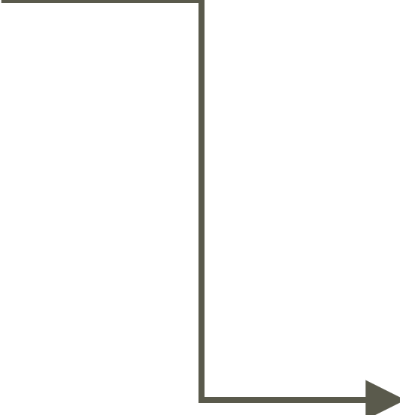
Spectrum реализует как EPP, так и CSAVR, применяя сходный подход к динамике ВИЧ
Прогрессирование болезни, смертность и влияние АРТ на снижение передачи
Демографические данные
Результат: Количество ВИЧ-инфицированных и распространенность, новые инфекции и заболеваемость, смертность от СПИДа, потребность в АРТ и охват, потребность в ППМР и охват
Программные данные
Демографические и эпидемиологические расчеты Передача от матери ребенку: Модель детских заболеваний, Модель взрослых заболеваний
Возрастно-половое распределение заболеваемости
Эпидемиологическая модель EPP/CSAVR: статистическое соответствие данным наблюдений. Цели (и AEM): моделирование на основе рискованного поведения и охвата профилактикой и лечением
Наблюдение, исследование и рутинные данные тестирования
Тенденция распространенности / заболеваемости среди взрослых

Slide 7
Оценка для ключевых групп населения
Модель оценки заболеваемости среди взрослых
Предоставляет оценки для ключевых групп населения?
Пакет оценки и прогнозирования (EPP), концентрированная эпидемия
Да – выбранные ключевые группы населения (и другие подгруппы) с ≥3 точками данных о распространенности
Эпидемиологический надзор и учет актов гражданского состояния (CSAVR)
Нет
Все страны должны проанализировать и систематизировать данные о ключевых группах населения, оценить распространение инфекций по путям передачи, установить целевые показатели, рассчитать затраты и обеспечить устойчивость программ.
Это также касается стран, использующих Spectrum EPP, в которых некоторые или все ключевые группы учитываются в оценке EPP.
Провести обзор данных о распространенности и оценках численности групп - в Excel-файле, предварительно заполненном Avenir Health, с использованием данных Глобального мониторинга СПИДа (GAM) и Key Population Atlas.
Презентация: распространенность и оценки численности ключевых групп населения - для сводных данных в сценариях программы GOALS.
Калибровка модели GOALS к этим данным и анализ сценариев.

Slide 8
Проверка качества данных перед подгонкой модели Spectrum (1)
Обновление, проверка и гарантия качества данных и согласованности в Excel:
вкладки ART, Knowing Status & VL Suppression, PMTCT, ANC routine testing
в странах EPP: вкладка Graph EPP
в странах CSAVR: вкладки Cases, Deaths, CD4
вкладка Recommendations с рекомендациями по отдельным странам, находящимися в ожидании или обновленными с раунда 2024 года

Slide 9
Проверка качества данных перед подгонкой модели Spectrum: Проверка качества данных в Excel (2)
Проверка для каждого года данных и подгруппы:
АРТ: сумма подгрупп по возрасту соответствует общему количеству взрослых или детей
Тестирование на вирусную нагрузку охватывает <=100% пациентов на АРТ. Максимум 100%
Данные программ о людях, знающих свой ВИЧ-положительный статус, превышают данные по количеству на АРТ
Тесты на ВИЧ в дородовой консультации (впервые диагностированные и известные ВИЧ-положительные до текущей беременности) соответствуют или превышают показатели ВИЧ-положительных женщин на ППМР (профилактика во время и до текущей беременности)
Дополнительно - для советников ЮНЭЙДС:
Вкладка 'IRR-by-sex': альтернативные предположения или подбор Коэффициентов IRR по полу и их влияние на Фертильность ВИЧ-положительных (подобранный Поправочный Коэффициент/Local Adjustment Factor)
Вкладки Graph EPP, Graph CSAVR, Graph AIM: Сравнение предыдущих (2024 раунд) подборок и альтернативных 'триангулированных' моделей

Slide 10
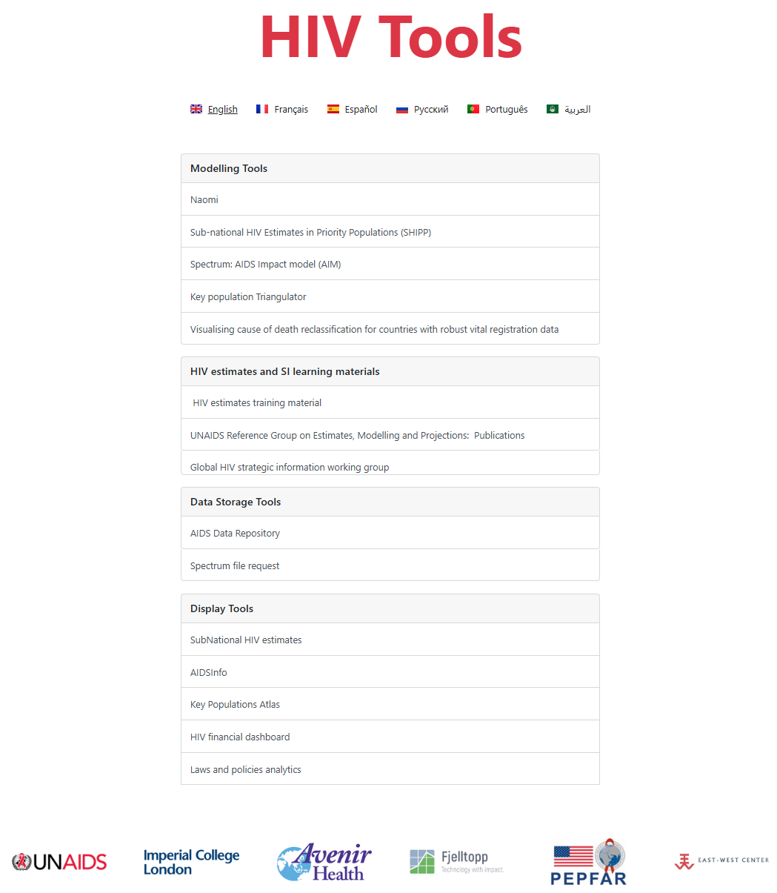
Инструменты и ресурсы для работы с ВИЧ
Материалы, учебные и руководящие пособия
Инструменты ВИЧ: hivtools.unaids.org
Материалы семинара, включая презентации в PowerPoint
Basic Steps to Update Spectrum Eng, Fr, Esp, Arabic, Port, Rus
What’s new in Spectrum? Eng, Fr, Esp, Arabic, Port
Guide for updating Spectrum HIV estimates Eng, Fr, Esp, Rus All detail, with screenshots
Spectrum user interface File > Options > Language: Eng, Fr, Esp, Arabic, Port, Rus, Chin

